Slide 1
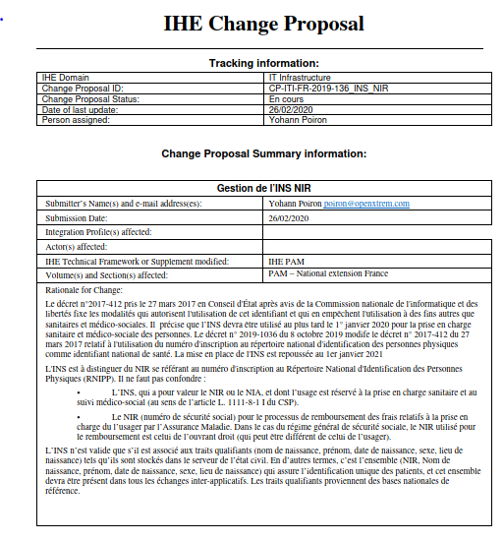
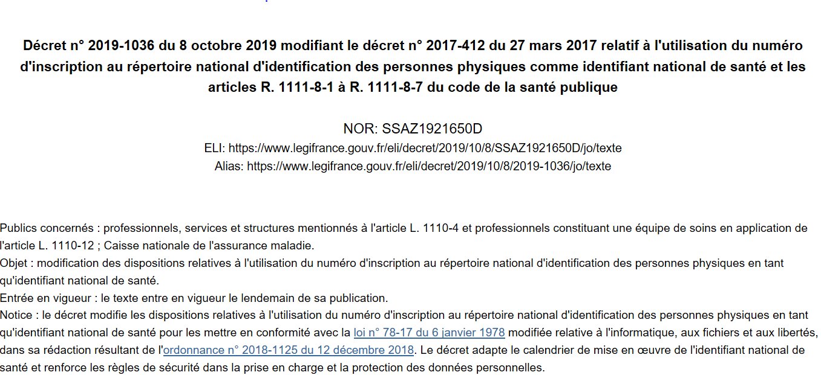
La documentation à votre disposition
Pour télécharger un document, cliquez sur son titre
Organisation et identitovigilance
Système d’information
Juridique / sécurité
Référentiel national d’identitovigilance (RNIV)
Guide d’intégration INSi
CI TLSI AMO, WSDL et flux exemples
Prenez connaissances des règles d’identitovigilance opposables à tout acteur de santé et à respecter au niveau local
Consultez les modalités d’intégration du téléservice INSi
Référentiel INS
Rendez-vous sur le site du GIE SESAM-Vitale
Prenez connaissance de l’ensemble des mesures de sécurité qui encadrent le référencement des données de santé avec l’identité INS
Flyer INS,
« L’INS en quelques mots »
et « Comprendre l’INS »
CNDA
Liste des OID
Trois supports pour découvrir l’identité INS et approfondir vos connaissances sur le projet
Accédez à la plateforme de test et aux cahiers de tests
Consultez la liste des OID des autorités d’affectation
A destination de tous
Guide d’accompagnement à la mise en œuvre de l’identité INS
Guide d’implémentation identité INS
Consultez les règles de gestion pour implémenter au mieux l’identité INS dans les logiciels
Découvrez les premières actions à mettre en place dès à présent
Décret n° 2019-1036 du 8 octobre 2019
Change Proposal IHE – PAM
Annexe du CI-SIS
Questionnaire d’autoévaluation
Mettez à jour vos logiciels conformément aux évolutions des standards d’interopérabilité
Prenez connaissance du décret relatif à l'utilisation du numéro d'inscription au RNIPP comme matricule INS
Réalisez votre état des lieux en matière d’identitovigilance, d’organisation et de SI, et obtenez votre plan d’actions personnalisé (à télécharger directement sur la page INS)
Webinaire éditeurs
Enquête éditeurs
Inscrivez-vous aux webinaires éditeurs, et accédez au replay des précédentes sessions
Renseignez vos prévisions de développement et de déploiement de l’identité INS
A destination des structures / professionnels de santé (PS)
Liste des référents régionaux identitovigilance
Webinaire structures
Inscrivez-vous aux webinaires structures, et accédez au replay des précédentes sessions
Contactez votre référent régional pour toute question sur l’identitovigilance (à télécharger directement sur la page INS)
A destination des éditeurs de logiciels
Scénarios de tests métier
Roadmap des éditeurs
Fiches com et fiches pratiques INS – 3RIV
Effectuez les tests d’implémentation de l’identité INS qui s’appuient sur les règles du guide d’implémentation INS et le RNIV (à télécharger directement sur la page INS)
Consultez les prévisions de développement et de déploiement des éditeurs
Appuyez-vous sur les fiches produites par le 3RIV pour sensibiliser et communiquer sur l’INS et l’identitovigilance (à télécharger directement sur la page INS)
A destination des acteurs du sanitaire, du médico-social et du libéral, et des relais d’accompagnement
A destination de tous

